Slide 1
Организация мониторинга социальных сетей (мессенджеров) как эффективная форма профилактики асоциальный явлений в подростковой среде

Slide 2
Все, что попадает в Интернет остается там навсегда!
Многие люди не понимают, что информация, размещённая ими в социальных сетях, может быть найдена и использована кем угодно, не обязательно с благими намерениями. Информацию об участниках социальных сетей могут найти их работодатели, сборщики долгов, преступники и так далее.

Slide 3



Социальная сеть — платформа, онлайн-сервис и веб-сайт, предназначенные для построения, отражения и организации социальных взаимоотношений в Интернете.
«ВКонтакте»
«Одноклассники»
«Facebook»

Slide 4



Instagram - бесплатное приложение
для обмена фотографиями и
видеозаписями с элементами
социальной сети
Блогосфера:
LiveJournal - Живой Журнал
Twitter

Slide 5




Мессенджер - это программа по обмену мгновенными сообщениями. Английское слово messenger является производным от message — сообщение
Skype
Viber
WhatsApp
Telegram

Slide 6

Periscope позволяет вести трансляции и рассказывать об окружающем мире в прямом эфире.
Пользователи Periscope могут:
• транслировать видео в прямом эфире и общаться со зрителями с помощью сердечек и комментариев;
• узнавать о популярных потоковых видеотрансляциях в прямом эфире из разных точек земного шара и находить трансляции по местоположению или теме;
• смотреть лучшие моменты пропущенных трансляций в записи;
• делиться видеотрансляциями в прямом эфире в Твиттере и других социальных сетях;
• проводить закрытые трансляции для отдельных пользователей или друзей.

Slide 7

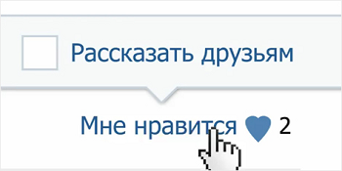
Словарь молодежного сленга, используемый при переписке
Фейк - человек, создавший ложную интернет-страницу, не со своими фотками, с чужим именем.
Баян – повторение, чаще шутки или картинки
Няшно - мило, хорошо, приятно, красиво
Тян, Тянка – Девушка
Хейт, (Хейтеры) - ненависть кого-либо к творчеству или деятельности другого человека (зависть).
Паблик – группа в «Вконтакте»
Лайк - Кнопка «Мне нравится»
Репост - (repost) это акт копирования записи к себе на страницу в социальной сети, а также сама скопированная запись или новость
Анон – анонимный пост

Slide 8
Словарь молодежного сленга, используемый при переписке
Вписка - вечеринка, чаще всего в смысле с ночёвкой и употреблением алкоголя, реже наркотиков.
Вписка — приглашение пустить переночевать/провести время, в собственную/снимаемую/принадлежащую родственникам квартиру.
Отличие от «вечеринок» 90-х и «тусовок» 2000-х:
1.Вписка, устраиваемая полностью незнакомыми или малознакомыми людьми, чаще всего найденная по группам вконтакте. Сбор «вписки» организуется в вконтакте или в «мессенджерах».
2.Фото, видео, происходящего на «вписке» размещается в социальных сетях с целью собрать побольше «лайков», похвастаться

Slide 9


1 Совет: При обнаружении неизвестного слова в переписке подростка постараться выяснить значение в поисковике
(Google, Яндекс‎). Установить контекст беседы

Slide 10
Профилактика распространения наркомании в подростковой среде
На сегодняшний день, с начало 2010-х годов, в структуре наркобизнеса наблюдается существенные изменения:
1 изменение. На смену растительным (марихуана, гашиш, героин, морфин) и клубным (амфетамин, экстази, МДМА) наркотикам пришли так называемые синтетические наркотики (синтетические каннабиноиды и дизайнерские наркотики — психоактивные вещества, разрабатываемые с целью обхода действующего законодательства, синтетические заменители какого-либо натурального вещества)

Slide 11
2 изменение – способ распространения Способ распространения «из рук в руки» практически перестал применяться в среде наркосбытчиков. На смену ему пришли бесконтактные варианты сбыта запрещенных веществ, когда используются современные электронные средства связи – мобильная связь, Интернет, электронные платежные системы, программы он-лайн общения и мгновенного обмена сообщениями.

Slide 12
Торговля синтетическими наркотическими средствами осуществляется бесконтактным способом, с их передачей через системы тайников («закладок»), расчетами за сделку посредством различных («QIWI-банк», «Яндекс. Деньги», «WebMoney», «E-port», «Кукуруза», «Связной»), осуществлением связи через различные интернет-приложения и мессенджеры.
Социальные сети, мессенджеры
Реквизиты электронного кошелька
Перевод денег на электронных платежных систем
Наркопотребитель Наркосбытчик
Адрес тайника (закладки)
Тайник с наркотиками (закладка)

Slide 13
Словарь (сленг наркопотребителей):
Курительные смеси на основе синтетических каннабиноидов - спайс, план, дживик, микс, трава, зелень, палыч, твердый, мягкий, сухой, химия, пластик, сено, липкий, вишня, шоколад, россыпь, рега, дым, ляпка, плюха, ромашка
Рега, реагент – концентрированный наркотик, до нанесения на основу
Дизайнерские наркотиков, как правило содержащих замещенные катиноны, оказывающие эффекты, сходные с амфетамином и кокаином - соль, легалка, скорость, свист
Купить наркотик – поднять закладку, найти клад
Закладка – тайник с наркотиком
Бур(ль)булятор - пластиковая бутылка, приспособленная для курения наркотиков
Курить какой-либо наркотик - долбить, хапать, хапануть, дунуть, укуриваться, обдолбиться, взорвал

Slide 14
2 Совет:
При выявлении в переписке в социальных сетях и мессенджерах подозрительных слов и бесед:
1. Поговорить с ребенком и выяснить о содержании и о теме беседы
2. При подозрении обратиться к врачу наркологу и/или пройти анонимный наркотест

Slide 15

Анонимное наркотестирование
Анализ проводится бесплатно и полностью анонимно. Никаких медицинских заключений и справок мы не выдаём. Результаты исследования будут доступны только Вам.
Если есть какие-то сомнения в честности вашего ребенка или другого близкого вам человека, не ломайте себе голову догадками, обращайтесь в “Нижневартовск без наркотиков – мы поможем.
Пройти тест вы можете по адресу “Нижневартовск без наркотиков“, Омская 12а, 4 подъезд, 4 этаж. Вся информация по номеру +79825497099 .

Slide 16

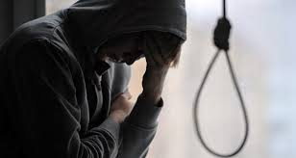

Мониторинг социальных сетей как эффективная форма профилактики суицидальных проявлений
«Группы смерти» - закрытые группы (паблики), чаще в социальной сети «Вконтакте», призывающие свести счеты с жизнью (суицид) с наполнением контента мистификацией и применением методик ARG (Alternate Reality Games — игры в альтернативной реальности) .
Мистификация контента выражается в применении оккультной символики, скриншоты из хоррор-фильмов, фото порезанных вен, мрачные видео, глитч-арт, конспирология. Использовался греческий язык, нечитаемые кодировки, двоичный код.

Slide 17
Легенды о секте самоубийц и параноидально-мистическая эстетика пошли у депрессивных подростков на ура.
Всё это быстро трансформировалось в ARG, игру в альтернативной реальности. Ключевым аспектом ARG является принцип TINAG (this is not a game — «это не игра») — участник должен до конца сомневаться в игровом характере происходящего
Создатели «групп смерти» совместили мифологию с темой суицида и начали раздавать квесты подросткам. Задания — разгадать таинственные шифрограммы, сделать и прислать тематический фан-арт и сигны, найти определённый контент в Сети. И, наконец, прислать фотографии с изрезанными венами или организовать в Periscope прямую трансляцию собственного «самовыпила».
Известные «группы смерти» - f57, vεκρές ψυχές, «Море Китов», «Тихий Дом»

Slide 18
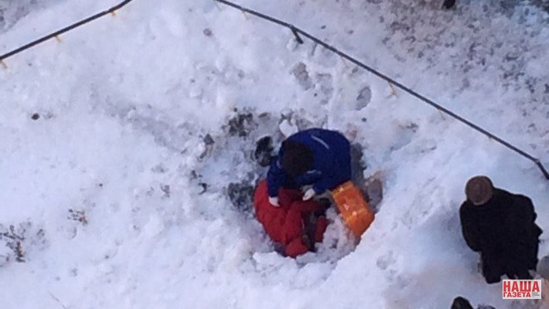
Источник: http://ng72.ru
Тюменские следователи возбудили уголовное дело по случаю гибели 12-летней девочки, упавшей с высоты. Тело ребенка нашли под окнами дома по улице 50 лет Октября вчера, 21 декабря. Правоохранительные органы придерживаются версии о доведении девочки до суицида, они возбудили дело по статье «доведение до самоубийства». Кто виноват в смерти школьницы пока неизвестно, но многие тюменцы связывают этот случай с двумя предыдущими, которые случились также в декабре. Характер всех трех смертей одинаковый - все школьницы погибли, упав с высоты. По мнению горожан, виной всему так называемые «группы смерти», в которых пропагандируются депрессивные настроения. Вступив в подобные сообщества дети, как правило попадают под влияние неизвестных, которые подталкивают их на необдуманные решения.
Это не первый подобный случай с начала декабря в Тюмени. 2 декабря на улице Широтной насмерть разбилась 13-летняя девочка. А 13 декабря под окнами дома по улице Ямской нашли тело 14-летней школьницы. Девочка упала с высоты и погибла.
Школьница из Тобольска, выжившая после попытки суицида, помогла следователям выйти на администратора так называемых «групп смерти» Филиппа Будейкина, известного в соцсетях как Филипп Лис.
Девушка рассказала полицейским о мощном психологическом давлении, которому подвергалась со стороны администратора несколько месяцев. Школьница совершила попытку суицида, но, к счастью, выжила.
В ходе расследования было установлено, что администратор группы Будейкин в закрытых группах во «ВКонтакте» пропагандировал суицидальное поведение и провоцировал подростков на сведение счетов с жизнью. Сейчас полиция пытается выяснить личности всех пострадавших детей. Источник Ura.ru

Slide 19
НА ЧТО СЛЕДУЕТ ОБРАТИТЬ ВНИМАНИЕ:
1. Подросток не высыпается, даже если рано ложится спать. Проследите, спит ли ваш ребенок в ранние утренние часы.
2. Рисует китов, бабочек, единорогов.
3. Состоит в группах, содержащих в названии следующее: "Киты плывут вверх", "Разбуди меня в 4.20", f57, f58, "Тихийдом", "Рина ", "Няпока", "Море китов", "50 дней до моего..." хэштеги : домкитов, млечныйпуть, 150звёзд, ff33, d28, хочувигру.
4. Закрыл ВКонтакте доступ к подробной информации. В переписке с друзьями (на личной стене) есть фразы "разбуди меня в 4.20", "я в игре". Опасно, если на стене появляются цифры, начиная от 50 и меньше.
5. Переписывается в вайбере (и др. мессенджерах) с незнакомыми людьми, которые дают странные распоряжения.
ПОДОЗРИТЕЛЬНЫЕ ХЕШ-теги:
#f53 #f57 #f58 #d28 #морекитов #тихийдом #хочувигру#млечныйпуть #явигре
Вы можете пройти по хештегам и убедиться, насколько это опасно.

Slide 20
Профилактика экстремисткой деятельности
Экстремизм – приверженность крайним взглядам, методам действий
В соответствии с законодательством РФ к экстремистской деятельности (экстремизму) относятся:
насильственное изменение основ конституционного строя и нарушение целостности государства;
публичное оправдание терроризма и иная террористическая деятельность;
возбуждение социальной, расовой, национальной или религиозной розни;
пропаганда исключительности, превосходства либо неполноценности человека по признаку его социальной, расовой, национальной, религиозной или языковой принадлежности или отношения к религии.

Slide 21


Неоязычники
Заместитель руководителя кафедры криминологии Московского университета МВД и глава научно-консультативного совета при Антитеррористическом центре СНГ Марианна Кочубей.
— Не надо думать, что угроза исходит только от исламистских радикалов. На мой взгляд, не менее сложная ситуация сложилась и в поле славянских верований, — отметила Кочубей. — Я бы в первую очередь обратила внимание на родноверов. Это секта неоязычников. Они несколько раз пытались подорвать православные храмы на территории России. При этом родноверие зачастую стараются представить как что-то невинное: славянская культура, руны, языческие традиции. Но если родноверы иногда приходят к столь активному противодействию православной конфессии, то речь идёт о том, что они уже ничем не отличаются от исламистских радикалов.

Slide 22
Информационная функция:
1. размещение программных документов различных групп, содержащих информацию, побуждающую к насильственному изменению конституционного строя и нарушению целостности России.
2. Пропаганда экстремизма
В социальных сетях часто указывается личная информация, возможно целенаправленное распространение материалов, реклама групп, например, для определенной возрастной группы пользователей для оказания максимального на них влияния. Средний возраст подписчиков невысок, более половины составляет молодежь до 18 лет, что и представляет благодатную почву для продвижения идей экстремизма из-за внушаемости данной группы лиц.
Пропаганда политического экстремизма также имеет свою специфику. Помимо информационной функции социальные сети могут выполнять и функции по организации и координации массовых акций, имеющих своей целью открытую конфронтацию законно избранной власти.

Slide 23
Подросток как субъект распространения экстремиского материала
В настоящее время в молодежной среде принято обмениваться изображениями, видео- и аудиозаписями в Интернете посредством социальных сетей. Но не всегда эта информация безобидна, и бездумное копирование, хранение, распространение файлов может обернуться административным штрафом или арестом.
В соответствии со ст. 1 Федерального закона «О противодействии экстремистской деятельности» экстремистские материалы – предназначенные для обнародования документы либо информация на иных носителях, призывающие к осуществлению экстремистской деятельности либо обосновывающие или оправдывающие необходимость осуществления такой деятельности. В том числе труды руководителей национал-социалистской рабочей партии Германии, фашистской партии Италии, публикации, обосновывающие или оправдывающие национальное и (или) расовое превосходство либо оправдывающие практику совершения военных или иных преступлений, направленных на полное или частичное уничтожение какой-либо этнической, социальной, расовой, национальной или религиозной группы.
Материалы признаются экстремистскими по решению суда и включаются в федеральный список экстремистских материалов, размещенный на официальном сайте Министерства юстиции Российской Федерации.
Согласно ст. 20.29 Кодекса Российской Федерации об административных правонарушениях массовое распространение экстремистских материалов, включенных в опубликованный федеральный список экстремистских материалов, а равно их производство либо хранение в целях массового распространения влечет за собой административную ответственность.
Следует отметить, что сам факт нахождения в свободном доступе таких документов, изображений, аудио- и видеозаписей на странице пользователя социальной сети является массовым распространением.
Совершение указанного правонарушения наказывается наложением административного штрафа на граждан в размере от одной тысячи до трех тысяч рублей либо административным арестом на срок до пятнадцати суток с конфискацией указанных материалов и оборудования, использованного для их производства.

Slide 24
Предупреждение преступлений в отношении несовершеннолетних в сети «Интернет»
Имущественных преступлений:
Сбор данных о доходах семьи
Сбор данных о семье
Мошенничество, вымогательство

Slide 25
Предупреждение преступлений в отношении несовершеннолетних в сети «Интернет»
Преступления сексуального характера:
Группы по распространению порнографии, с объявлениями о сборе на «Вписку» - «Пошлый….», «Подслушано ….»;

Slide 26
Совет
1.Попросите вашего ребенка сразу же рассказать вам о неприятных ситуациях во время общения в Интернете, подчеркнув, что вы не будете сердиться, о чем бы он ни сказал. Просматривайте информацию, содержащуюся в компьютере (смартфоне) Вашего ребенка - это поможет Вам контролировать его общение в сети
2.Задумайтесь о просьбе дочери о покупке в 11-12 лет красивого, кружевного нижнего белья. Зачастую потребность в красивом нижнем белье продиктована необходимость запечатлеть себя на смартфон для дальнейшего обмена или выставления в социальных сетях .
3.Напоминайте детям о том, что фото, видео которое попадает в Интернет навсегда остаётся в Интернете!

Slide 27
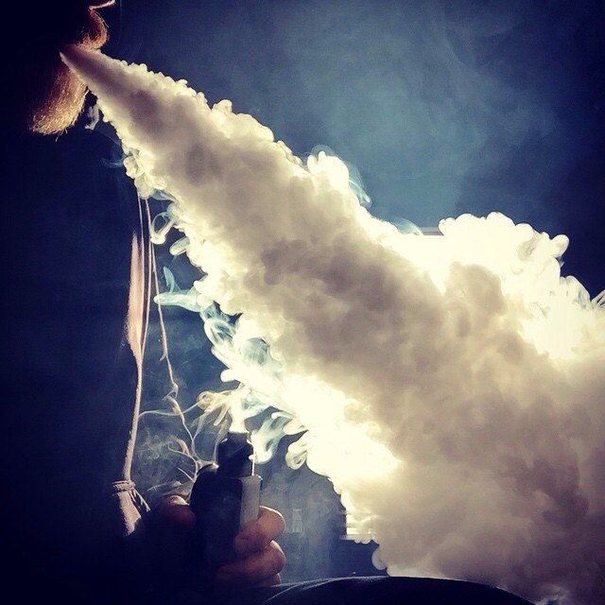
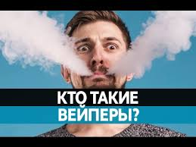
Вейпер, вейпенг,
«Я не курю – я парю»
Электронная сигарета (англ. personal vaporisers,) — ингалятор специального назначения для личного пользования с аэрозольным генератором сверхмалой мощности. Чаще всего используются с никотинсодержащими жидкостями. Использование электронных сигарет нередко называется вейпингом

Slide 28
Ученые из Китая протестировали 13 видов электронных сигарет и пришли к неутешительным выводам: они оказались гораздо вреднее, чем считалось ранее. При курении электронных сигарет повышается риск бесплодия и раковых заболеваний, пишет Daily Mail.
В ходе исследования ученым удалось выяснить, что электронные сигареты оказались еще вреднее, чем предполагалось. Тестирование прошли 13 видов приспособлений разного качества. Странно, но химический состав содержимого всегда был разным даже среди устройств одной партии. Во-первых, в них содержится рекордное число формальдегидов и полициклических ароматических гидрокарбонатов. По степени вреда они равны промышленным выбросам одного завода и их содержание в миллион раз выше, чем в обычной городской среде. Во-вторых, обнаруженные токсичные вещества (по-либромдифениловые эфиры) значительно повышают риск раковых заболеваний и бесплодия. Особенно остро встает вопрос об особенностях развития будущих детей. Ранее считалось, что электронные сигареты менее токсичны, чем обычные. Или, по крайней мере, не наносят такого же вреда.
Меры предосторожности. В настоящий момент эксперты рекомендуют немедленно прекратить курение электронных сигарет, а также внести их в «черный список» и остановить любые продажи. Кстати, 16 стран уже поддержали эту инициативу. Во многом остаются виноваты и производители сигарет, которые не предоставляют важную информацию о составе смесей для курения, тем самым отвлекая внимание покупателей.

Slide 29
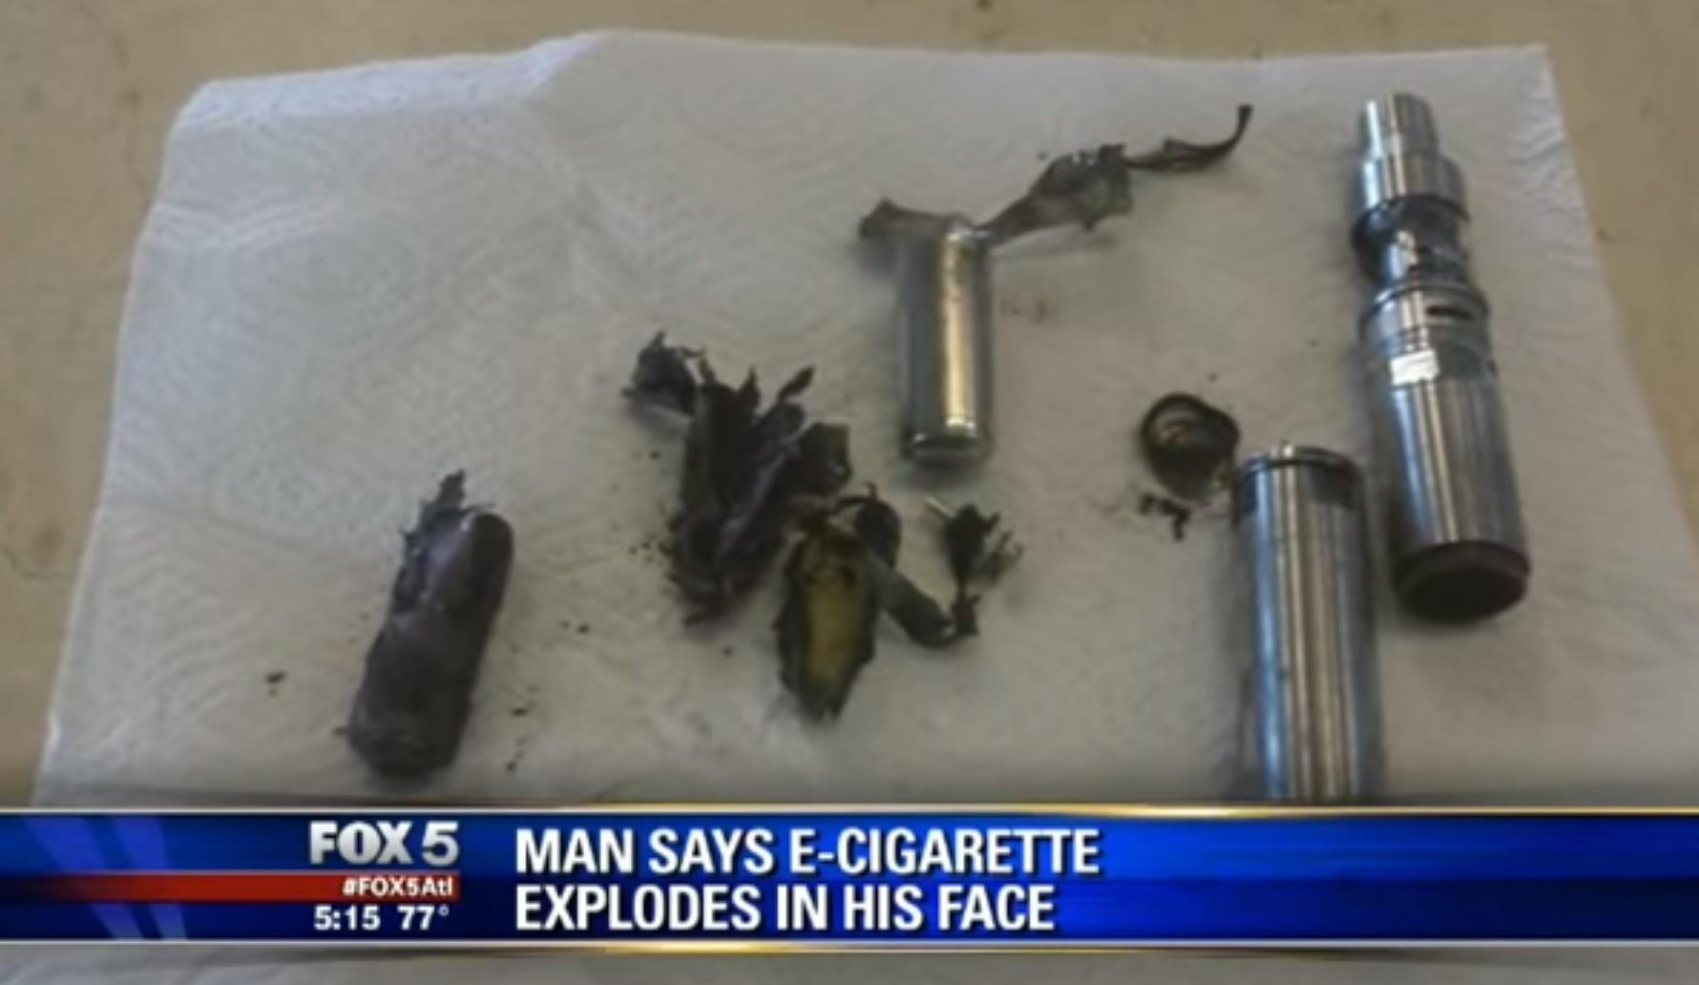
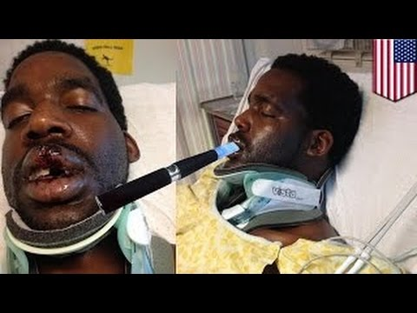
Вести. Ру:
Москвич получил серьезные ранения после взрыва электронной сигареты. Аккумулятор так называемого вейпа взорвался прямо в кармане брюк. У пострадавшего — ожог четвертой степени, осколками буквально прошило бедро. Мужчине предстоит операция по пересадке кожи. Подобные происшествия случаются с пугающей регулярностью.

Slide 30
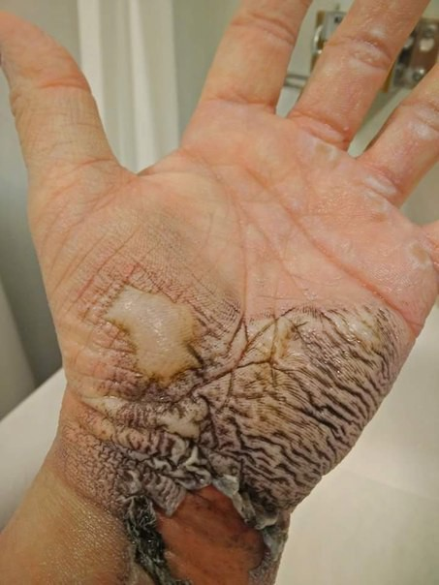
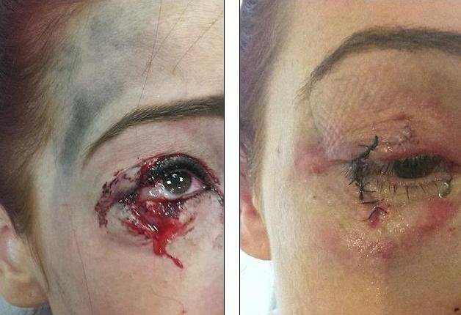
Аккумулятор электронной сигареты вспыхнул в тот момент, когда 13-летний Александр Т. поднёс его к губам.
13-летний школьник из Новосибирской области Александр Т. попал в больницу с размозжением кисти и ампутацией трёх пальцев после того, как в его руке взорвалась электронная сигарета. Также у подростка разорвана левая щека и повреждены сухожилия.

Slide 31

Совет
Наиболее эффективной мерой в первичной профилактики асоциальных явлений остается организация досуга, занятости детей и подростков.
Запишите их на секцию, кружок, в школу искусств и т.д.
Проводите больше времени с детьми, организуйте совместные семейные мероприятия.

Slide 32
Спасибо за внимание!!!

